Slide 1





Slide 2

* Năng lực đặc thù:
- Nêu được Thành phố Hồ Chí Minh là trung tâm kinh tế, văn hóa, giáo dục.
- HS chứng minh được Thành phố Hồ Chí Minh là trung tâm về kinh tế, văn hóa và giáo dục quan trọng của đất nước thông qua các ví dụ cụ thể, tiêu biểu.
* Năng lực chung:
- Hình thành năng lực tìm hiểu lịch sử, nhận thức về khoa học lịch sử và địa lí, năng lực vận dụng kiến thức và kĩ năng đã học vào cuộc sống.
- Hình thành năng lực tự chủ và tự học, giao tiếp và hợp tác trong học tập lịch sử và địa lí.
* Phẩm chất:
- Bồi dưỡng tình yêu nước, tự hào về thành phố mang tên Bác, có trách nhiệm giữ gìn và phát huy những giá trị mà cha ông để lại.

Slide 3


Slide 4





Câu 1. Thành phố Hồ Chí Minh thuộc vùng nào?
Đồng bằng Bắc Bộ
Đông Nam Bộ
Duyên hải miền Trung
Tây Nguyên

Slide 5
Câu 2. Thành phố Hồ Chí Minh còn có tên gọi khác là:
Nam Bộ
Chợ Nổi
Hà Thành
Sài Gòn

Slide 6
Câu 3. Thành phố Hồ Chí Minh là đô thị...
nhỏ
lớn thứ ba nước ta
lớn nhất nước ta
lớn thứ hai nước ta

Slide 7
Câu 4. Thành phố được lấy tên Hồ Chí Minh từ năm nào?
1974
1975
1976
1977

Slide 8
Khám phá

Slide 9

Hoạt động 2

Slide 10


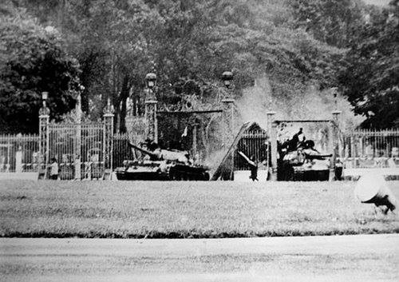

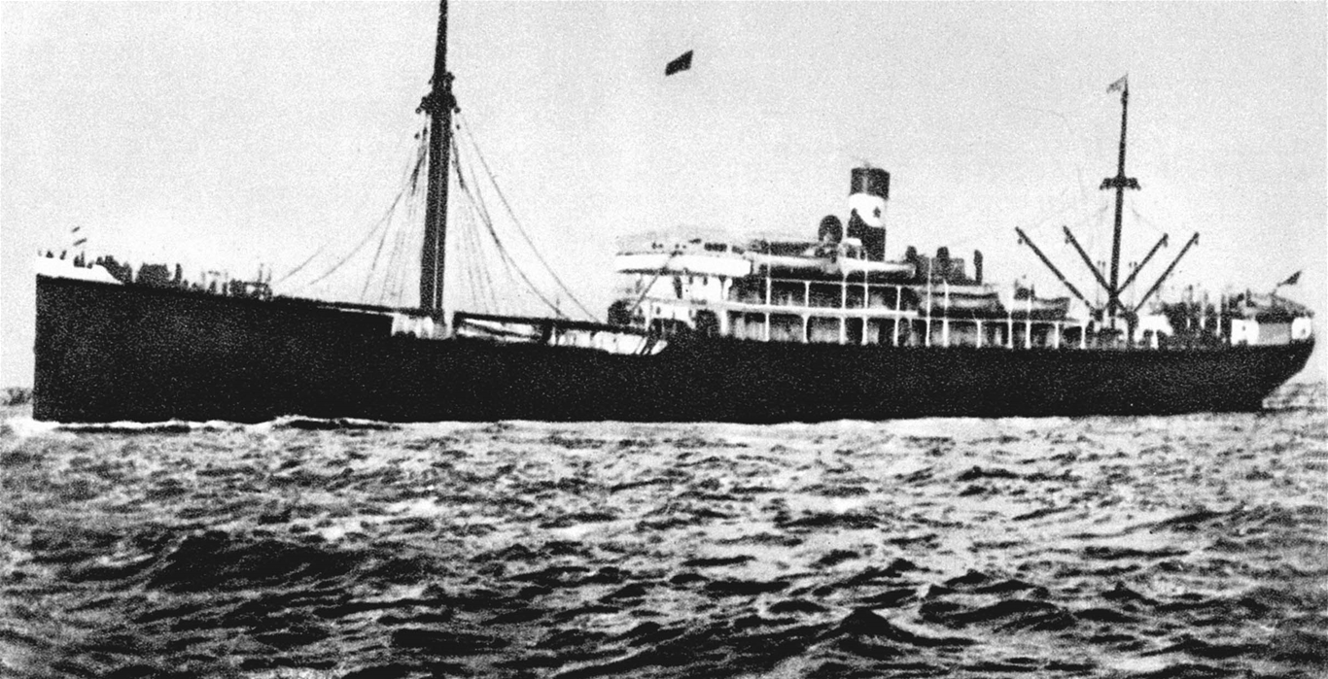
Đọc thông tin và quan sát các hình 3, 4, em hãy:
Nêu một số sự kiện lịch sử tiêu biểu đã diễn ra tại Thành phố Hồ Chí Minh.
Kể lại một câu chuyện lịch sử được giới thiệu trong bài học.
Hình 3: Tàu Đô đốc La-tu-sơ Tơ-rê-vin
Hình 4: Xe tăng Quân giải phóng húc đổ cổng Dinh Độc Lập

Slide 11
Đọc thầm thông tin trang 114
Với lịch sử hơn 300 năm hình thành và phát triển, Thành phố Hồ Chí Minh là nơi diễn ra nhiều sự kiện lịch sử quan trọng như: Nguyễn Tất Thành ra đi tìm đường cứu nước năm 1911, Khởi nghĩa giành chính quyền tháng Tám năm 1945, Chiến dịch Hồ Chí Minh năm 1945,...

Slide 12
Một số sự kiện lịch sử tiêu biểu đã diễn ra tại Thành phố Hồ Chí Minh.
+ Ngày 5/6/1911, Nguyễn Tất Thành với tên gọi là Văn Ba đã rời Bến Nhà Rồng, ra đi tìm đường cứu nước.
+ Tháng 8/1945, nhân dân Sài Gòn - Chợ Lớn giành được chính quyền.
+ Ngày 30/4/1975, Lữ đoàn xe tăng 2030 tiến về Dinh Độc Lập. Xe tăng 390 tiến bào húc đổ cổng chính của Dinh, mở đường cho các xe khác thẳng tiến vào bên trong. Chiến dịch Hồ Chí Minh kết thúc thắng lợi.

Slide 13
ThảO luận
+ Tại sao Nguyễn Tất Thành quyết định đi sang phương Tây tìm đường cứu nước?
+ Tại sao nơi xuất phát lại là Bến Nhà Rồng?

Slide 14

Đầu thế kỉ XX, phong trào yêu nước ở Việt Nam có bước chuyển biến mới. Khác với các nhà yêu nước tiền bối hưởng về Nhật Bản, Nguyễn Tất Thành lựa chọn sang phương Tây. Người muốn đến nước Pháp để tìm hiểu xem “nước Pháp và các nước khác làm thế nào, rồi sẽ trở về giúp đồng bào mình”. Người vào Sài Gòn - nơi có thương cảng và nền kinh tế phát triển nhất trong xứ Đông Dương thuộc Pháp.
Với lòng yêu nước và ý chí quyết tâm tìm đường cứu nước, Nguyễn Tất Thành sẵn sàng làm những công việc nặng nhọc khác nhau như: phụ bếp, bồi bàn,...
Ngày 5/6/1911, trên con tàu mang tên Đô đốc La-tu-sơ Tơ-rê-vin, Nguyễn Tất Thành với tên gọi là Văn Ba đã rời Bến Nhà Rồng ra đi mang theo hoài bão tìm đường cứu nước, cứu dân.

Slide 15
Thảo luận
+ Xe tăng quân giải phóng tiến vào Dinh Độc Lập chứng tỏ điều gì về cuộc kháng chiến chống Mĩ cứu nước của dân tộc ta?

Slide 16
KẾT LUẬN
KẾT LUẬN
Với lịch sử hơn 300 năm hình thành và phát triển, Thành phố Hồ Chí Minh là nơi diễn ra nhiều sự kiện lịch sử quan trọng.

Slide 17

Hoạt động 3

Slide 18
1. Đọc thông tin và quan sát hình 5 đến 9, em hãy:
- Nêu những biểu hiện chứng tỏ Thành phố Hồ Chí Minh là trung tâm kinh tế, văn hóa và giáo dục quan trọng của đất nước.

Slide 19
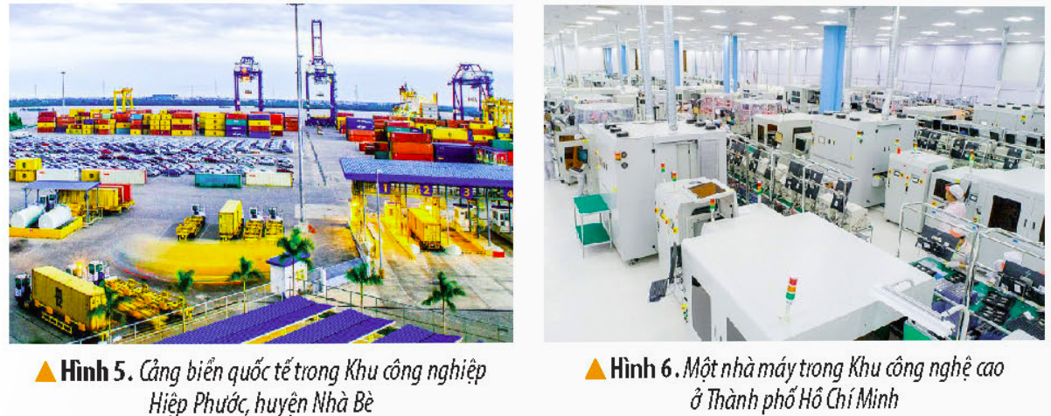
Về kinh tế
Thành phố Hồ Chí Minh là trung tâm kinh tế hàng đầu của đất nước. Nơi đây tập trung rất nhiều khu công nghiệp lớn, khu công nghệ cao, nhiều ngân hàng và trung tâm tài chính lớn,…

Slide 20
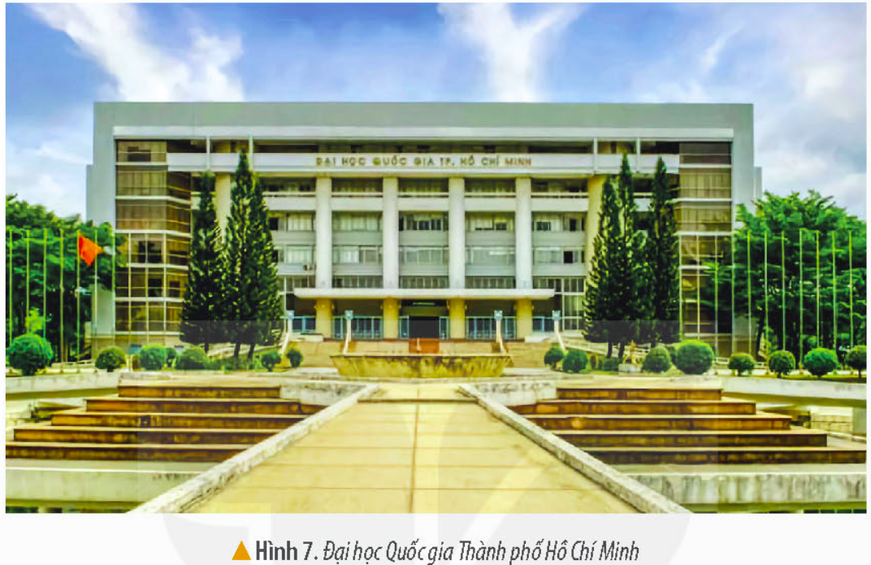
Về văn hóa – giáo dục
Thành phố Hồ Chí Minh là một trong hai trung tâm giáo dục, khoa học và công nghệ lớn của đất nước với nhiều trường đại học và viện nghiên cứu,...

Slide 21
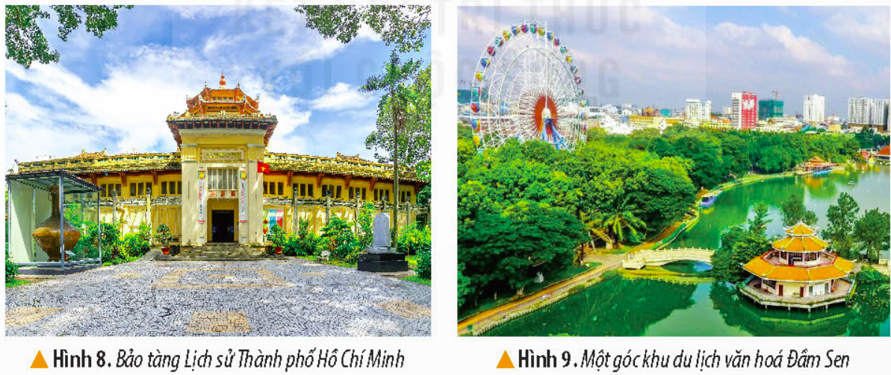
Về văn hóa – giáo dục
Thành phố Hồ Chí Minh cũng có nhiều di tích lịch sử - văn hóa, bảo tàng và các khu vui chơi giải trí lớn,....

Slide 22

Nêu những biểu hiện chứng tỏ Thành phố Hồ Chí Minh là trung tâm kinh tế, văn hóa và giáo dục quan trọng của đất nước.

Slide 23

Nêu những biểu hiện chứng tỏ Thành phố Hồ Chí Minh là trung tâm kinh tế, văn hóa và giáo dục quan trọng của đất nước.

Slide 24
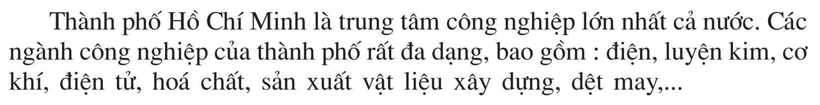

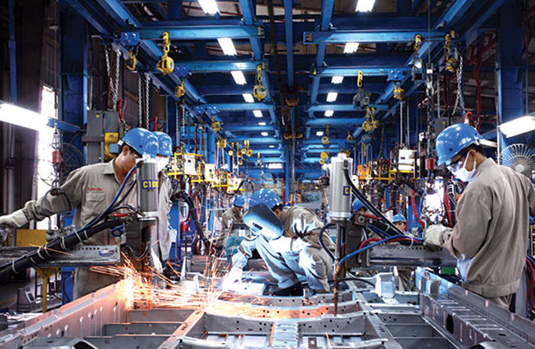
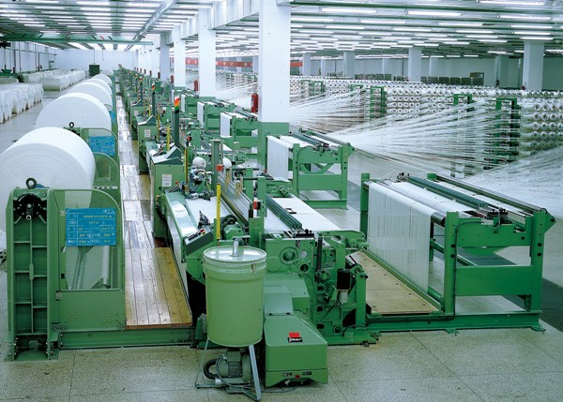
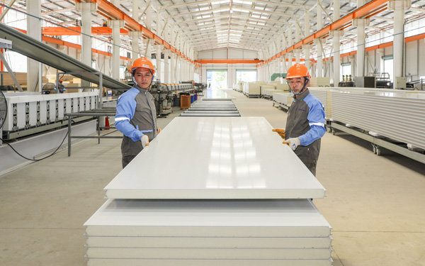
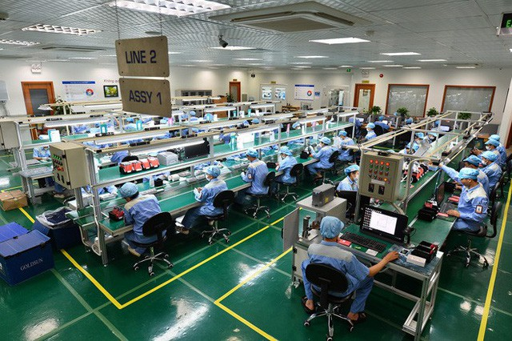
Cơ khí
Dệt may
Vật liệu xây dựng
Điện tử

Slide 25
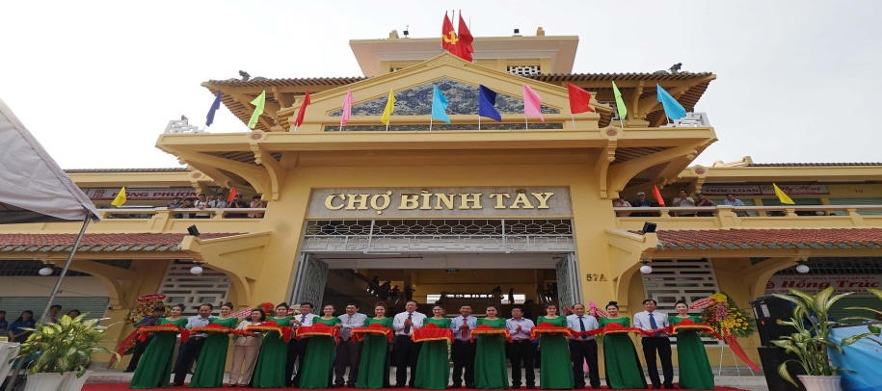
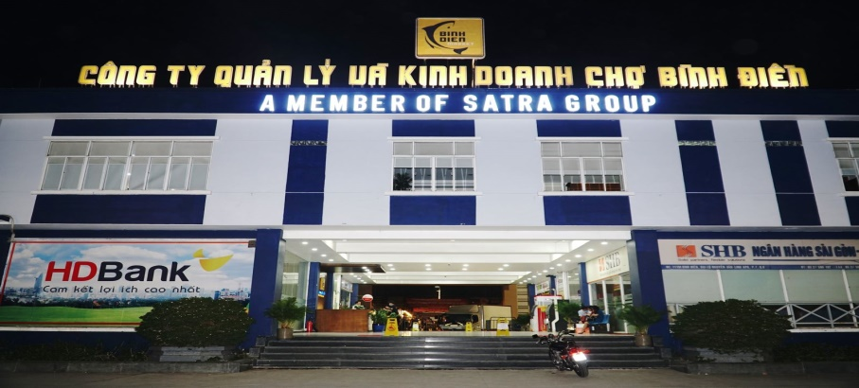
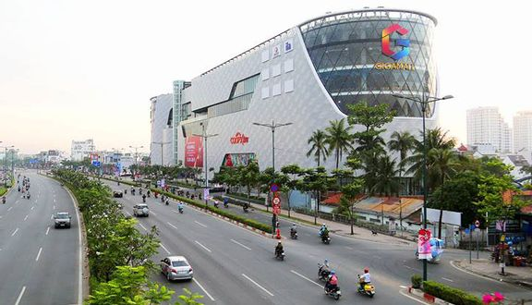
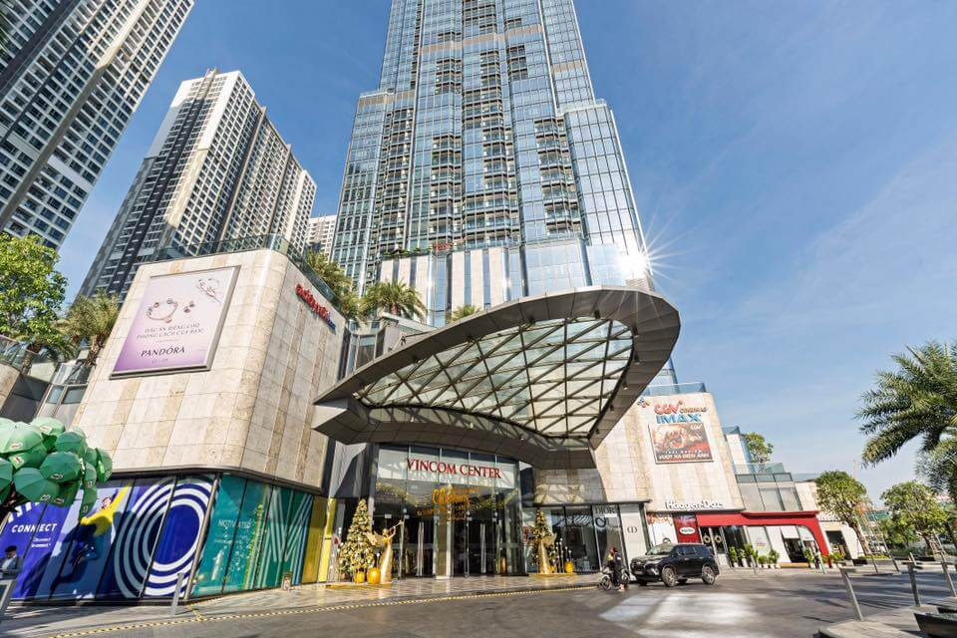
Hoạt động thương mại của thành phố cũng rất phát triển với nhiều chợ, siêu thị, trung tâm thương mại lớn.
Chợ bình tây
Chợ đầu mối bình điền
TTTM gigamall
vincom center landmark 81

Slide 26

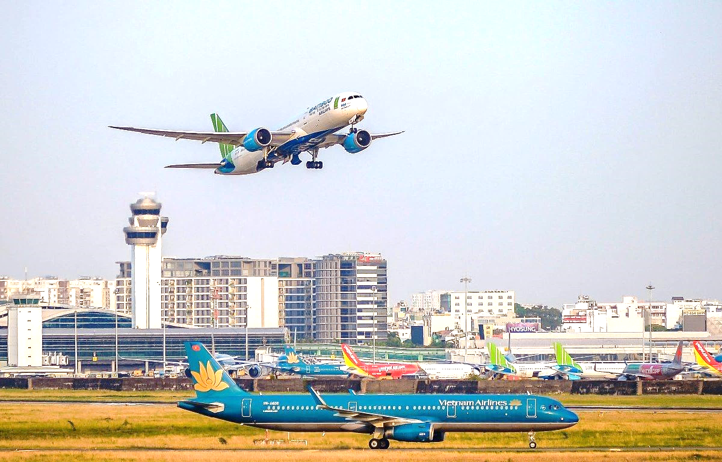
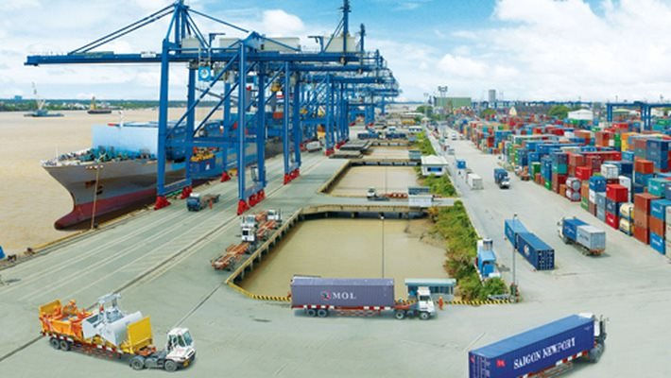
Sân bay quốc tế tân sơn nhất
Cảng sài gòn

Slide 27
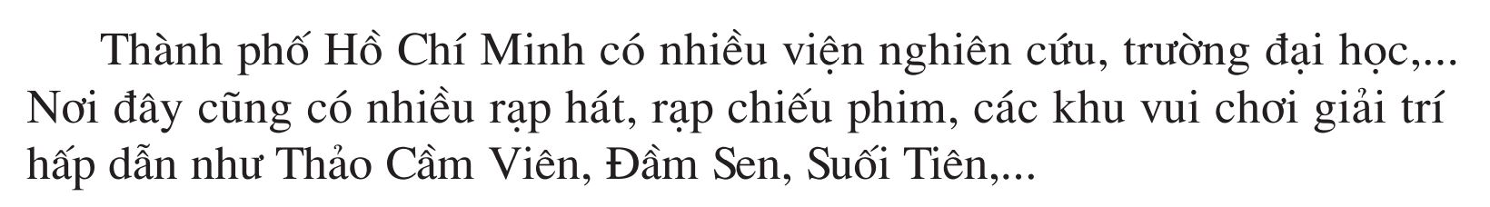
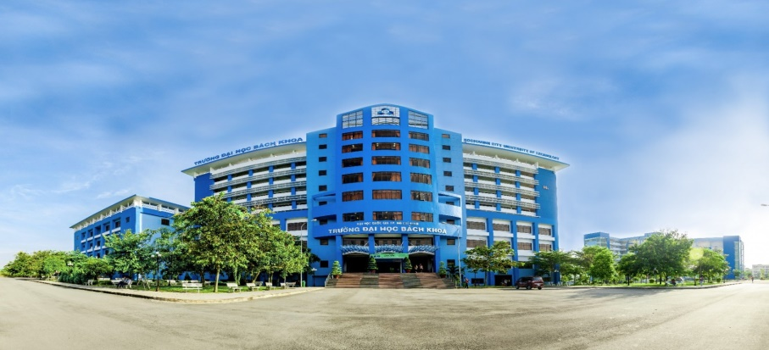
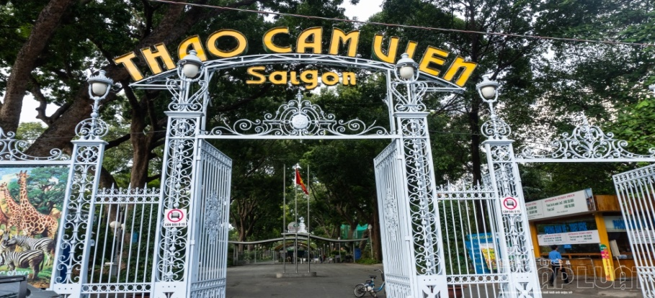
Trường đại học bách khoa
Thảo cầm viên

Slide 28
THÀNH PHỐ HỒ CHÍ MINH
TRUNG TÂM KINH TẾ
TRUNG TÂM VĂN HOÁ - GIÁO DỤC
Có
nhiều
ngành
công
nghiệp.
Có
nhiều chợ,
siêu thị,
trung tâm
thương mại
lớn.
Có sân
bay
quốc tế
và
cảng
biển
lớn.
Có nhiều viện nghiên
cứu, trường
đại học.
Có nhiều
viện bảo
tàng, nhà hát,
rạp chiếu
phim.
Có các khu
vui chơi
giải trí.

Slide 29
KẾT LUẬN
KẾT LUẬN
Thành phố Hồ Chí Minh là trung tâm kinh tế, văn hóa - giáo dục, khoa học lớn nhất của cả nước.

Slide 30
QUẬN 10
Quận 10 là một trong những quận nội thành của Thành phố Hồ Chí Minh có nhiều điều kiện thuận lợi trong việc giao lưu kinh tế, văn hóa xã hội với các quận trung tâm và ngoại thành, là cơ hội để thúc đẩy sự phát triển kinh tế – xã hội của quận trong sự nghiệp công nghiệp hóa, hiện đại hóa đất nước.

Slide 31
Ghi nhớ
Thành phố Hồ Chí Minh là đô thị lớn nhất nước ta nằm ở Đông Nam Bộ. Với lịch sử hơn 300 năm hình thành và phát triển, đây là trung tâm công nghiệp, văn hóa và giáo dục lớn bậc nhất của đất nước.

Slide 32


Slide 33



1. Lập và hoàn thiện bảng (theo gợi ý dưới đây) về những biểu hiện chứng tỏ Thành phố Hồ Chí Minh là một trung tâm kinh tế, văn hóa, giáo dục của đất nước.
TT | Lĩnh vực | Biểu hiện
1 | Kinh tế
2 | Văn hóa
3 | Giáo dục

Slide 34
1. Lập và hoàn thiện bảng (theo gợi ý dưới đây) về những biểu hiện chứng tỏ Thành phố Hồ Chí Minh là một trung tâm kinh tế, văn hóa, giáo dục của đất nước.
TT | Lĩnh vực | Biểu hiện
1 | Kinh tế
2 | Văn hóa
3 | Giáo dục
- Tập trung rất nhiều khu công nghiệp lớn, khu công nghệ cao, nhiều ngân hàng và trung tâm tài chính lớn,…
- Có nhiều di tích lịch sử - văn hóa, bảo tàng và các khu vui chơi giải trí lớn,…
- Là một trong hai trung tâm giáo dục, khoa học và công nghệ lớn của đất nước với nhiều trường đại học và viện nghiên cứu,...

Slide 35
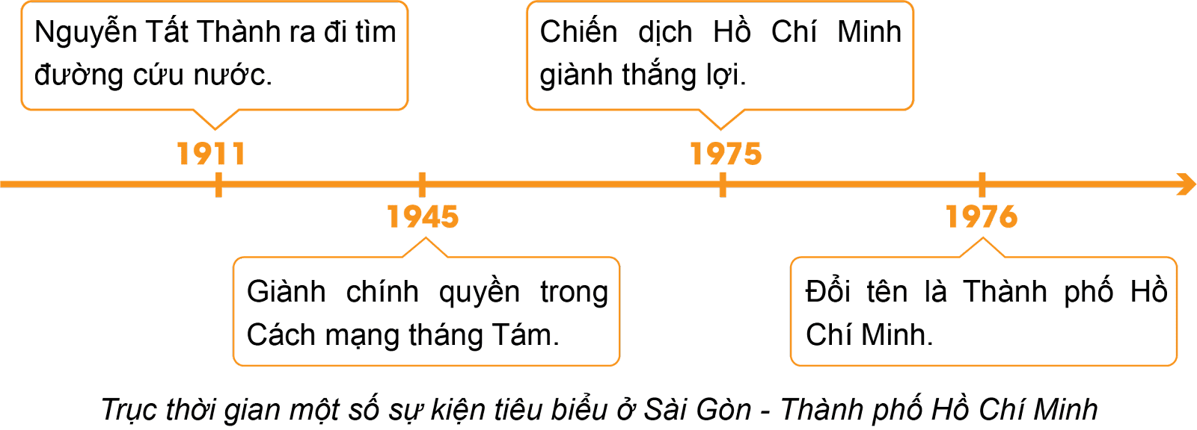
2. Hãy vẽ trục thời gian thể hiện một số sự kiện lịch sử tiêu biểu ở Sài Gòn - Thành phố Hồ Chí Minh được giới thiệu trong bài học.

Slide 36


Slide 37
Chọn một trong hai nhiệm vụ sau:
Nhiệm vụ 1. Viết một đoạn văn ngắn (5 - 7 câu) thể hiện mong muốn của em về Thành phố Hồ Chí Minh trong tương lai.
Nhiệm vụ 2. Đóng vai hướng dẫn viên du lịch, giới thiệu về một di tích lịch sử - văn hóa, danh lam thắng cảnh hoặc một địa danh của Thành phố Hồ Chí Minh mà em ấn tượng nhất (theo gợi ý dưới đây).
- Tên di tích/địa danh.
- Địa điểm.
- Nét nổi bật/đặc sắc về di tích/địa danh đó.

Slide 38


Slide 39
GHI VỞ
Hoạt động 2: Một số sự kiện lịch sử tiêu biểu:
- Với lịch sử hơn 300 năm hình thành và phát triển, Thành phố Hồ Chí Minh là nơi diễn ra nhiều sự kiện lịch sử quan trọng.
Hoạt động 3: Trung tâm kinh tế, văn hoá
- Thành phố Hồ Chí Minh là đô thị lớn nhất nước ta nằm ở Đông Nam Bộ. Với lịch sử hơn 300 năm hình thành và phát triển, đây là trung tâm công nghiệp, văn hóa và giáo dục lớn bậc nhất của đất nước.

